Slide 1
Midterm 2 Exercise

Slide 2
PA Matching Point

Slide 3
Subsequence
S = abcabc T = abc
abcabc
abcabc
abcabc
abcabc

Slide 4
[Thought]
If the length of t is N, then we may need N times for-loop instinctively.
abcabcabc
[Problem]
The length of t isn’t fixed!!
=> Use recursion to solve
In main function, we call Match(0, 0)

Slide 5
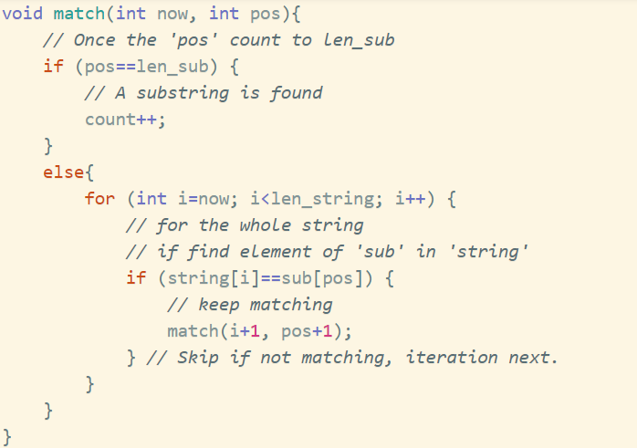

Slide 6
PB Transpose

Slide 7
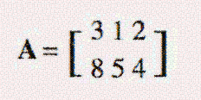
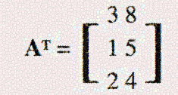
[Question]
Give a matrix and you need to transpose them.
[Concept]
If the matrix being transpose , just change the index of array and change the value in the array.

Slide 8
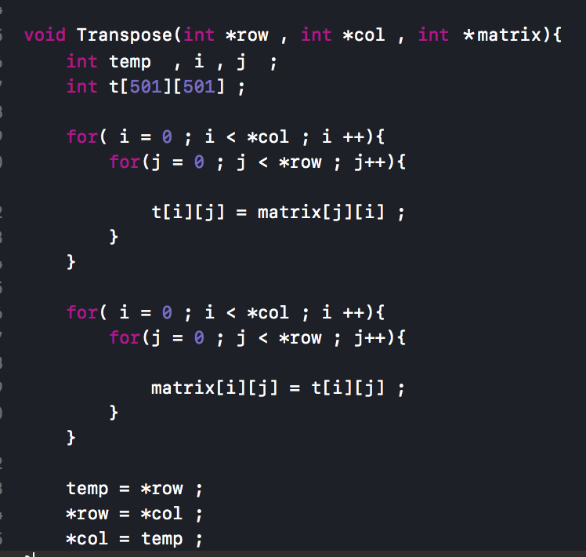

Slide 9
PC Ponds

Slide 10

[Thought]
Find every “~” (water) and ones nearby
Traverse every water on the map once
=> Mark the water(~) as “.” afterwards

Slide 11
~o~
~oo
oo~
~oo
oo~
ooo
Find the water in the map by iteration
Flip the water into land, search the water nearby and do 2nd step recursively

Slide 12
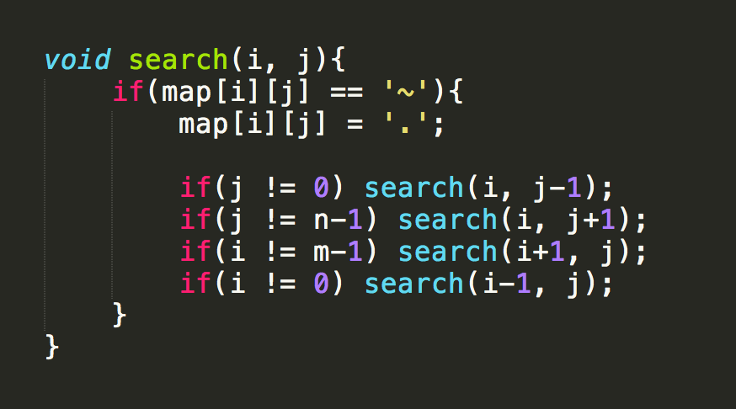

Slide 13
PD Fire!

Slide 14

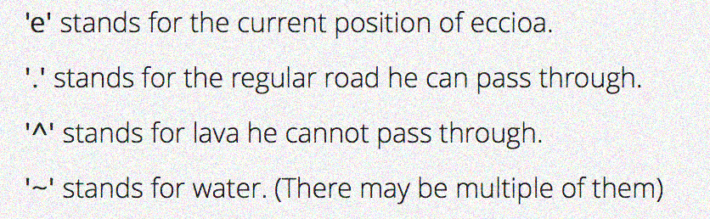
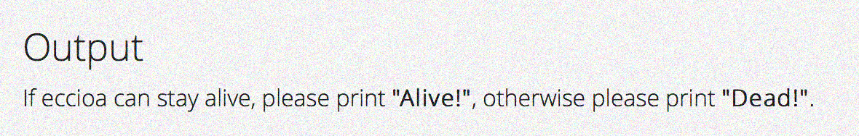

Slide 15
[Thought]
Find ”e” first
Find a path from “e” to ”~”, recursively visiting “.” around
How to determine if there isn’t?
=> Mark the road ”visited” once you’ve gone there

Slide 16
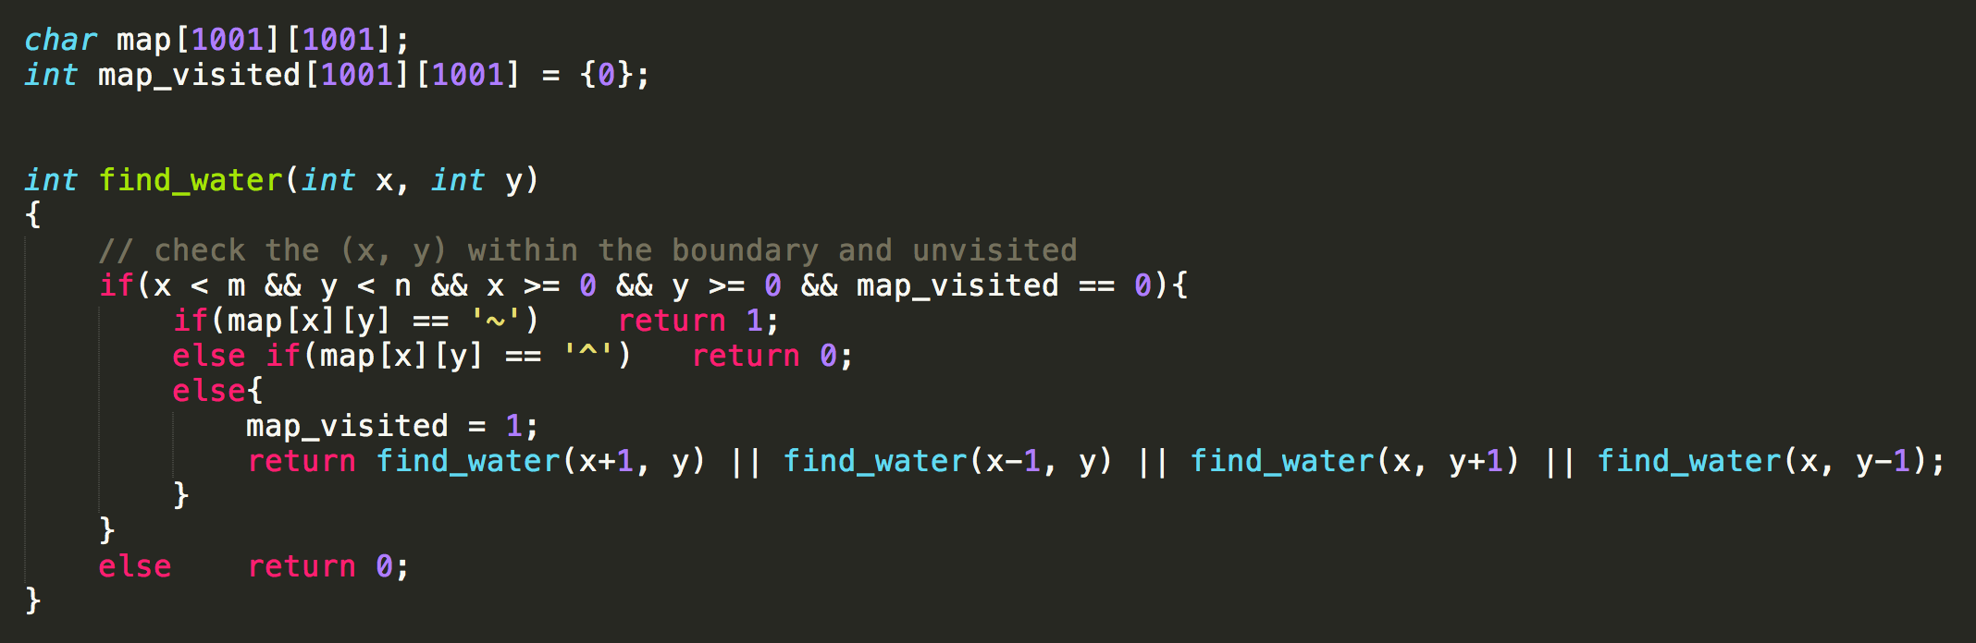

Slide 17
PE Shooting Star

Slide 18
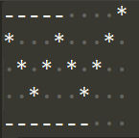
5 7 3
1
d

Slide 19
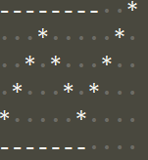
8 7 4
4
u

Slide 20
Thought
Loop
(For/While)
Recursion

Slide 21
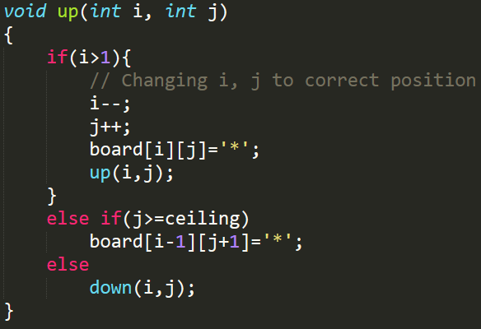
Recursive Way
You can implement down() by yourself

Slide 22
Boundary?
<Case 1> Ceiling
<Case 2> Floor
<Case 3> End of Shooting star

Slide 23
PF Prefix Notation

Slide 24
((5+2)*3)
*+523
*+523
*+523
*+523
*+523
*+523
END
+
POP
POP
3
2
5
7
*
21
Operator
Operand
Notes:
運算子(operator) 運算元(operand)

Slide 25
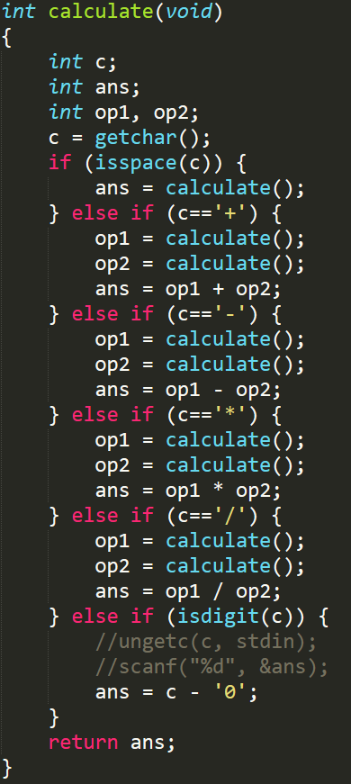

Slide 26
*+523=
op1 = Cal()
op2 = Cal()
ans = op1*op2
return ans
op1 = Cal()
op2 = Cal()
ans = op1+op2
return ans
5
Cal()
21
7
3
2
21
7

Slide 27
Reply for Google Forms

Slide 28
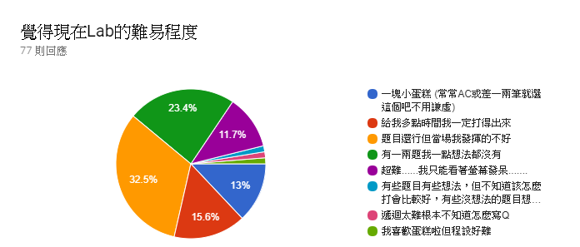

Slide 29
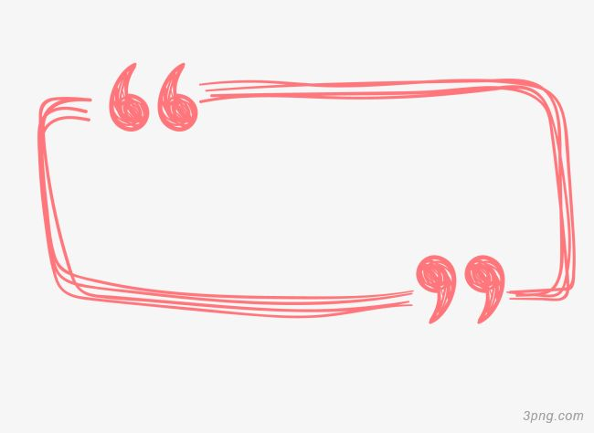
這樣的難易度相當不錯
人生好難，上機更難。如果簡單，大家都愛
簡單一點
好難QQ
挫折QQ
上機變簡單然後給更多提示還有延長時間🙂🙂🙂
可以不要那麼認真出題目喔 出簡單點哈哈哈
第一次期中考對初學者來說真的太難了 打擊很大
期中不要太難😭😭不然要30分這樣好難😭😭
Notes:
相信只要認真練習一定會過の這次會比件簡單
如果都考你會的 其實沒有幫助ＱＱ 因為我們有允許可以帶的東西ＱＱＱ

Slide 30
課程有點難吸收到很多 很怕程設被當掉
上課跟考試根本兩回事QQ
跟課程教的難度差太多
希望題目可以儘量接近課程內容
Notes:
這樣你以後會很痛苦ＱＱ
加油ＱＱＱ

Slide 31
我覺得我都要想比較久，有的時候LAB的題目，雖然不難，但是真的需要多一點時間，有的時候就只差一點沒Debug到...
還是希望跟練習題雷同 不然當場想會沒想法
Notes:
可能需要更多練習 助教也是這樣過來的Ｑ＿Ｑ
其實OJ上面有很多練習題可以練習～

Slide 32
能否兩班稍微協調一下出題難易度呢？
希望考試也能標難度以免在難的題目卡太久卻沒拿下簡單題目的分數

Slide 33
課程教得有點快，感覺才剛學會就要上機考了。還有希望可以教我們分析測資沒過的原因... ps測資過一半可以不要顯示紅色而是顯示其他顏色嗎（黃色之類的），因為看到紅色會很難過QQ
Notes:
Print 大法

Slide 34
是否能給較弱勢的同學其他補救方法，至少不會讓分數看起來像是這段學習空窗了！（並非想利用調分等等讓大家分數變高以製造學好的假象，而是透過其他實際靠實力換分得到）因為很多人不是很混也不是都沒在學，但很多思維與技巧並非一時就能與努力多年的高手分庭抗禮的！
希望多給點提示

Slide 35
希望課程可以專注訓練一些演算法
也許可以多教遞迴

Slide 36
請問煥宗老師的講義還有沒有剩?還是可以跟你們要電子檔?
上機：你們只有問使用的作業系統，但是我想用自己的IDE耶QQ而學校電腦沒裝...

Slide 37
自己對於程式算是新手，很多觀念並不是很快就能熟習，加上還有其他課目要準備，也不可能完全都投注在程設上面，另外上機考每隔兩周就一次，但作業及考題都不是很簡單，這讓想一邊打程式一邊顧好其他科的程設新手來說有點吃力。
可不可以你也剛好喜歡我

Slide 38
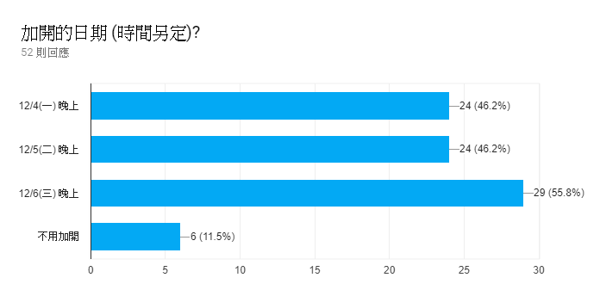

Slide 39
TA Time
12/4 1530-1800
12/6 1900-0000

Slide 40
Thanks!
Any questions?

